Slide 1

Trabalho prático Bases de dados
Eduardo nunes-2020217675; francisco rosendo-

Slide 2

Esclarecimentos
Este projeto tem como propósito principal simular o uso prático de uma base de dados numa API que interage com uma aplicação.
Os objetivos chave deste trabalho são:
Verificar quais os melhores métodos de planeamento de estruturação de dados numa base de dados e a sua importância para o funcionamento de uma aplicação.
Por em prática, numa API, a interação entre uma base de dados e um utilizador dela (client side vs server side programming).
Entender como um projeto que tem uma base de dados por trás é organizado, planeado e executado.

Slide 3
Descrição do PROJETO
Este projeto tem por base fazer o “client side” de uma web-aplication. Foi nos colocado o desafio de desenvolver um sistema de compra e venda de produtos eletrónicos online tendo por base uma database eficaz adequada às necessidades dos utilizadores da mesma.
A aplicação permite aos utilizadores comprar e vender determinados produtos que, por sua vez, podem deter de secções de perguntas e respostas feitas por outros users.
Alem disto, é importante referir que a aplicação é moderada por administradores que têm acesso a mais funcionalidades tais como remover perguntas, ver histórico de produtos, atualizar o seu stock…

Slide 4
Base de dados usada
Com isto, apercebemo-nos que de acordo com os requisitos postos achamos pertinente dividir a estrutura de dados em cinco pilares principais que acabam por se ligar formando assim a “estrutura geral” database:
Utilizadores (permissões)
Produtos (especificações, empresas, histórico)
Pedidos de Produtos (feito por utilizadores)
Threads (perguntas e respostas)
Notificações (para utilizadores)

Slide 5
Explicação geral da base de dados

Slide 6
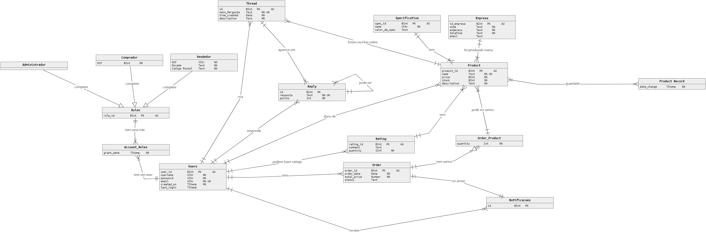
Modelo er da base de dados

Slide 7
api
ROTAS
DOCUMENTATION

Slide 8

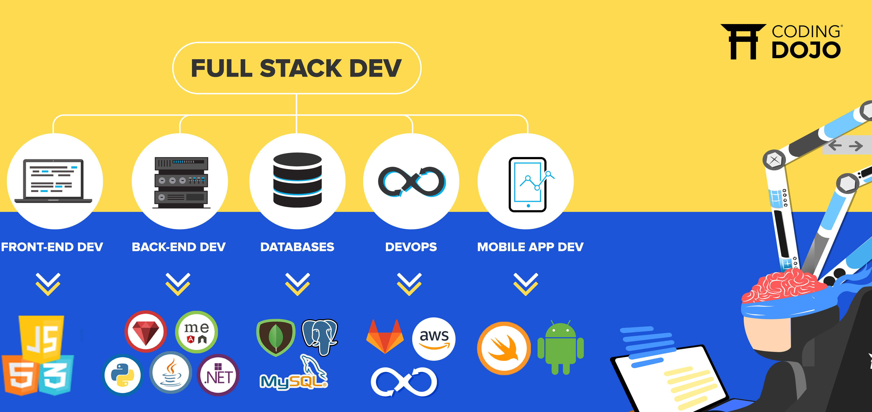

Tecnologias usadas
Linguagem usada: Javascript
POSTGRESQL
NODE.js
REACT
GOOGLE CLOUD

Slide 9
Development plan
TIMELINE
DIVISÃO DE TRABALHO
ROADMAP

Slide 10

Obrigado!
EDUARDONUNES@GMAIL.com

